Slide 1

Programa de Desarrollo Productivo Agrario Rural –AGRO RURAL
GESTIÓN Y ALCANCES
Oct, 2018

Slide 2

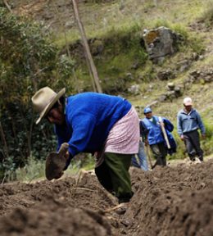
CONTENIDO
1. NATURALEZA Y FINALIDAD
2. OBJETIVO GENERAL Y ESPECÍFICOS
3. ÁMBITO DE INTERVERCIÓN
4. CONTRIBUCIÓN A LA POLITICA MINAGRI
5. MODELO DE INTERVENCIÓN
6. PROGRAMAS Y PROYECTOS
AGRO RURAL y O X I
Notes:
Foto izquierda cambia segùn tema
Color de letra título: 100% negro
Color de letra para parrafo: 80% negro

Slide 3
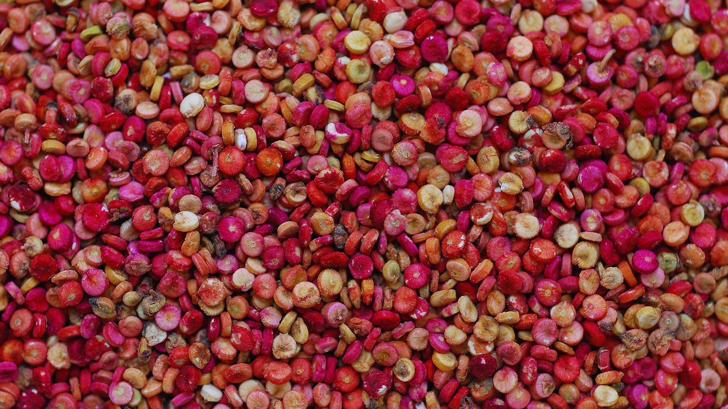

1. NATURALEZA Y FINALIDAD
2. OBJETIVO GENERAL Y ESPECÍFICOS
3. ÁMBITO DE INTERVERCIÓN
4. CONTRIBUCIÓN A LA POLITICA MINAGRI
5. MODELO DE INTERVENCIÓN
6. PROGRAMAS Y PROYECTOS
AGRO RURAL y O X I
Notes:
Foto del fondo cambia según tema
Color de letra título: 100% negro
Color de letra para parrafo: 80% negro

Slide 4
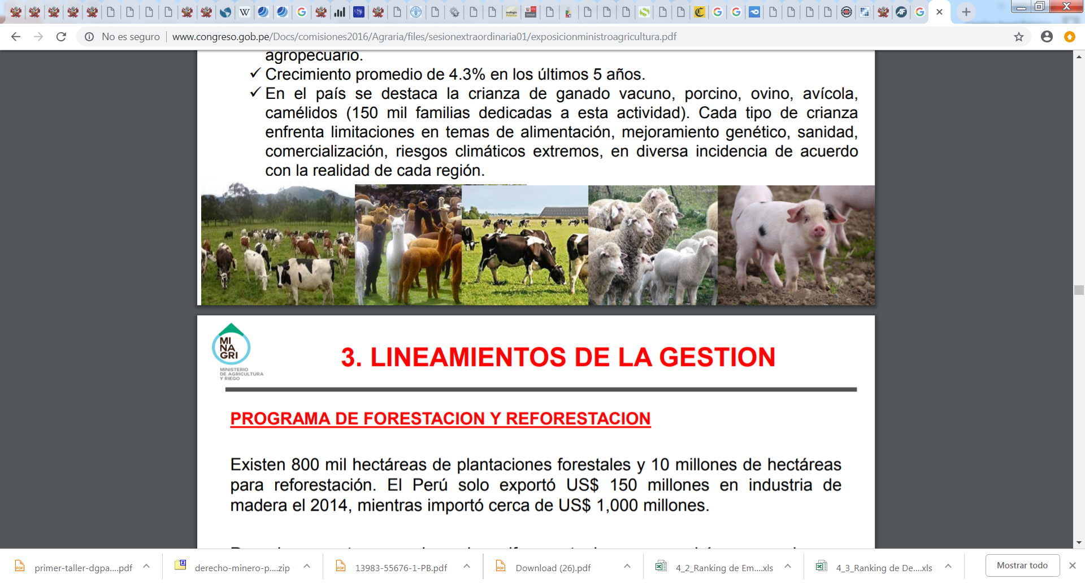
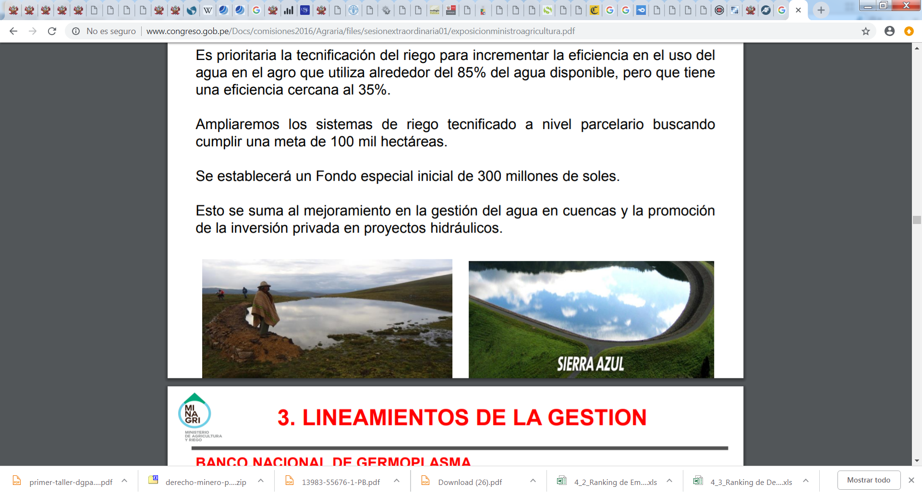
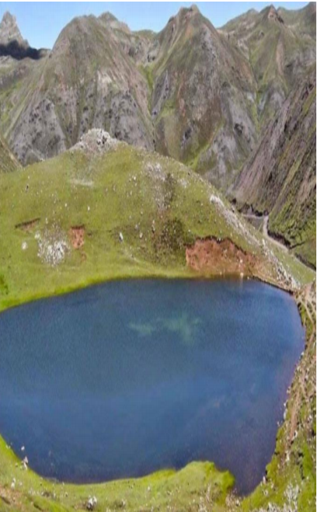
El Programa AGRO RURAL es una Unidad Ejecutora del MINAGRI, depende del Viceministerio de Desarrollo e Infraestructura Agraria y Riego.

Slide 5
Proponer y ejecutar líneas de intervención, a través de programas, proyectos y actividades
Contribuir el aprovechamiento sostenibles de los recursos naturales
Finalidad: Promover el desarrollo agrario rural a través del financiamiento de programas rurales, proyectos de inversión pública y actividades en zonas rurales del ámbito agrario, y articular las acciones en territorios de menor grado de desarrollo económico
Promover el mejoramiento de capacidades productivas e institucionales de los productores agrarios y el acceso de estos al mercado local, regional y nacional
Contribuir con el manejo eficiente del recursos hídrico con fines agrarios
Contribuir la competitividad de la producción agraria de los pequeños y medianos productores a través del fomento de la asociatividad, la adopción de tecnología agraria, entre otros
Articular con los tres niveles de gobierno, acciones alineadas a las Políticas sectoriales y planes sectoriales, con los planes de desarrollo regional y local concertados, según corresponda

Slide 6
1. NATURALEZA Y FINALIDAD
2. OBJETIVO GENERAL Y ESPECÍFICOS
3. ÁMBITO DE INTERVENCIÓN
4. CONTRIBUCIÓN A LA POLITICA MINAGRI
5. MODELO DE INTERVENCIÓN
6. PROGRAMAS Y PROYECTOS
AGRO RURAL y O X I
Notes:
Foto del fondo cambia según tema
Color de letra título: 100% negro
Color de letra para parrafo: 80% negro

Slide 7
Desarrollar condiciones y capacidades de pequeños y medianos productores agrarios, para la conservación, recuperación y aprovechamiento de los recursos naturales, para la adaptación al Cambio Climático
OBJETIVO GENERAL
CONTRIBUIR A MEJORAR LAS OPORTUNIDADES ECONÓMICO-PRODUCTIVAS DE LOS PEQUEÑOS Y MEDIANOS PRODUCTORES AGRARIOS EN LAS ZONAS RURALES
Desarrollar condiciones y capacidades de los pequeños y medianos productores agrarios rurales en la gestión sostenible del recurso hídrico con fines agrarios
Desarrollar capacidades productivas y de comercialización en los pequeños y medianos productores agrarios, para la gestión sostenible de agro negocios
Contribuir al fortalecimiento de la institucionalidad en los territorios rurales para el desarrollo agrario

Slide 8
1. NATURALEZA Y FINALIDAD
2. OBJETIVO GENERAL Y ESPECÍFICOS
3. ÁMBITO DE INTERVENCIÓN
4. CONTRIBUCIÓN A LA POLITICA MINAGRI
5. MODELO DE INTERVENCIÓN
6. PROGRAMAS Y PROYECTOS
AGRO RURAL y O X I
Notes:
Foto del fondo cambia según tema
Color de letra título: 100% negro
Color de letra para parrafo: 80% negro

Slide 9


DIRECCIONES ZONALES Y AGENCIAS ZONALES DE AGRO RURAL
DIRECCIONES ZONALES Y N° AGENCIAS ZONALES | AGENCIAS ZONALES
AMAZONAS (04) | LUYA-CHACHAPOYAS; BONGARA-UTCUBAMBA; RODRIGUEZ DE MENDOZA; MOYOBAMBA (San Martin).
ANCASH (08) | BOLOGNESI-OCROS; HUARAZ-RECUAY-AIJA; HUARI-ANTONIO RAIMONDI; PALLASCA; CORONGO-SIHUAS; MARISCAL LUZURIAGA-POMABAMBA; HUAYLAS-YUNGAY-CARHUAZ; CARLOS F. FITZCARRALD.
APURIMAC (07) | ANDAHUAYLAS; CHINCHEROS; GRAU; AYMARAES; COTABAMBAS; ABANCAY; ANTABAMBA;
AREQUIPA (02) | CONDESUYOS-CASTILLA-LA UNION; CAYLLOMA-AREQUIPA.
AYACUCHO (09) | CANGALLO-VICTOR FAJARDO; HUANTA-HUAMANGA; LA MAR; LUCANAS; VILCAS HUAMAN; HUANCASANCOS; SUCRE; PARINACOCHAS; PAUCAR DEL SARA SARA.
CAJAMARCA (08) | CAJAMARCA; CELENDIN; CAJABAMBA-SAN MARCOS; CONTUMAZA-GRAN CHIMU (La Libertad); SAN MIGUEL-SAN PABLO; CHOTA-HUALGAYOC; SANTA CRUZ; CUTERVO;
CUSCO (12) | URUBAMBA-CALCA; CANCHIS-CANAS; CHUMBIBILCAS; PARURO; ACOMAYO; PAUCARTAMBO; QUISPICANCHI; CUSCO-ANTA; ESPINAR; PICHARI; LA CONVENCIÓN; PUERTO MALDONADO (Madre de Dios).
HUANCAVELICA (06) | CASTROVIRREYNA; HUAYTARA; CHURCAMPA; HUANCAVELICA-ANGARAES; TAYACAJA; ACOBAMBA.
HUANUCO (06) | HUANUCO-AMBO-PACHITEA; YAROWILCA-LAURICOCHA; DOS DE MAYO; HUAMALIES; HUACAYBAMBA; MARAÑON.
JUNIN (04) | CHUPACA-HUANCAYO; CONCEPCIÓN-JAUJA; TARMA-YAULI-JUNIN; SELVA CENTRAL.
LA LIBERTAD (05) | SANCHEZ CARRION; OTUZCO JULCAN; SANTIAGO DE CHUCO; PATAZ; BOLIVAR,
LAMBAYEQUE (02) | INCAHUASI; OLMOS.
LIMA (05) | CAJATAMBO; CANTA-HUARAL; HUAROCHIRI; OYON; YAUYOS.
MOQUEGUA (01) | GENERAL SANCHEZ CERRO
PUNO (07) | MELGAR-AZANGARO; PUNO-COLLAO; SAN ROMAN-LAMPA; SANDIA; CARABAYA; HUANCANE-MOHO-SAN ANTONIO DE PUTINA; CHUCUITO-YUNGUYO.
PASCO (02) | PASCO; DANIEL ALCIDES CARRION.
PIURA (03) | AYABACA; HUANCABAMBA.
TUMBES (00) | SIN AGENCIA ZONAL.
TACNA (02) | TARTA; CANDARAVE.
19 DIRECCIONES ZONALES | 92 AGENCIAS ZONALES
Notes:
Color de letra título: 100% negro
Color de letra para parrafo: 80% negro

Slide 10
1. NATURALEZA Y FINALIDAD
2. OBJETIVO GENERAL Y ESPECÍFICOS
3. ÁMBITO DE INTERVENCIÓN
4. CONTRIBUCIÓN A LA POLITICA MINAGRI
5. MODELO DE INTERVENCIÓN
6. PROGRAMAS Y PROYECTOS
AGRO RURAL y O X I
Notes:
Foto del fondo cambia según tema
Color de letra título: 100% negro
Color de letra para parrafo: 80% negro

Slide 11
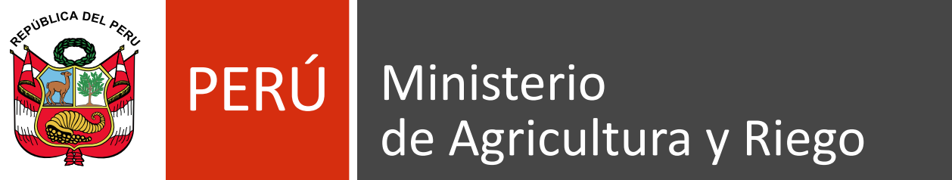
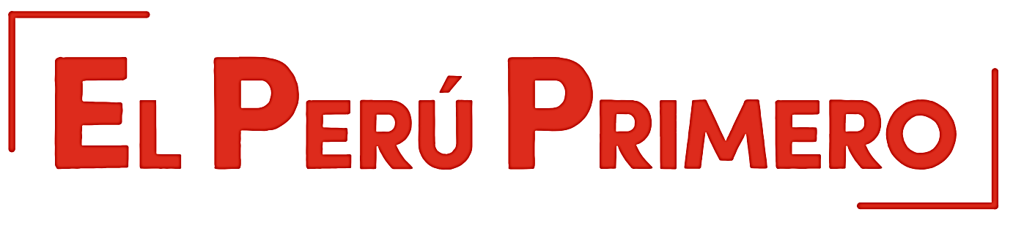
AGRO RURAL EN LOS EJES DE POLÍTICA AGRARIA
Manejo Sostenible de Aguas y Suelos
Reconversión Productiva y Diversificación
Acceso a Mercados
Desarrollo Forestal Y Fauna Silvestre
Seguridad jurídica sobre la tierra
Infraestructura y Tecnificación del Riego
Financiamiento y Seguro Agrario
Innovación y Tecnificación Agraria
Gestión del Riesgo de Desastres
Desarrollo de Capacidades
Sanidad Agraria e Inocuidad Alimentaria
Desarrollo Institucional
Notes:
Color de letra título: 100% negro
Color de letra para parrafo: 80% negro

Slide 12
1. NATURALEZA Y FINALIDAD
2. OBJETIVO GENERAL Y ESPECÍFICOS
3. ÁMBITO DE INTERVENCIÓN
4. CONTRIBUCIÓN A LA POLITICA MINAGRI
5. MODELO DE INTERVENCIÓN
6. PROGRAMAS Y PROYECTOS
AGRO RURAL y O X I
Notes:
Foto del fondo cambia según tema
Color de letra título: 100% negro
Color de letra para parrafo: 80% negro

Slide 13
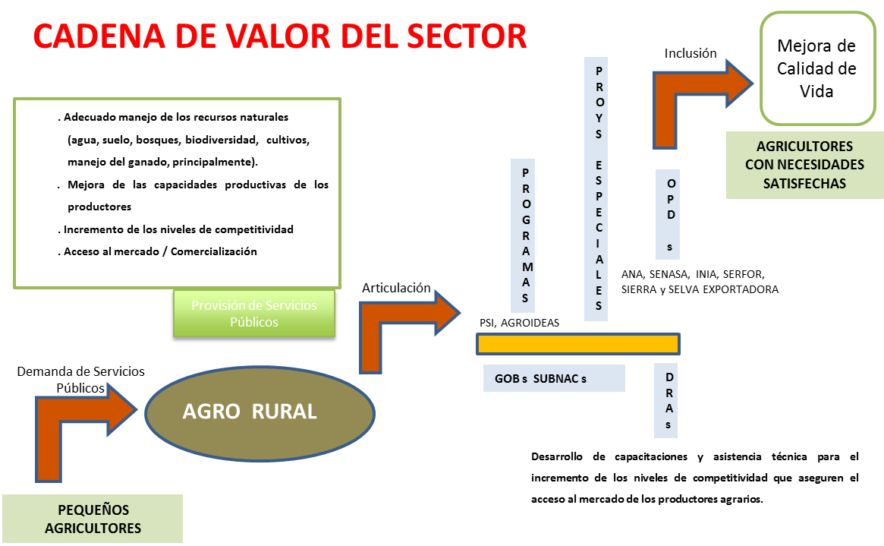
Notes:
Foto izquierda cambia segùn tema
Color de letra título: 100% negro
Color de letra para parrafo: 80% negro

Slide 14
1. NATURALEZA Y FINALIDAD
2. OBJETIVO GENERAL Y ESPECÍFICOS
3. ÁMBITO DE INTERVENCIÓN
4. CONTRIBUCIÓN A LA POLITICA MINAGRI
5. MODELO DE INTERVENCIÓN
6. PROGRAMAS Y PROYECTOS
AGRO RURAL y O X I
Notes:
Foto del fondo cambia según tema
Color de letra título: 100% negro
Color de letra para parrafo: 80% negro

Slide 15
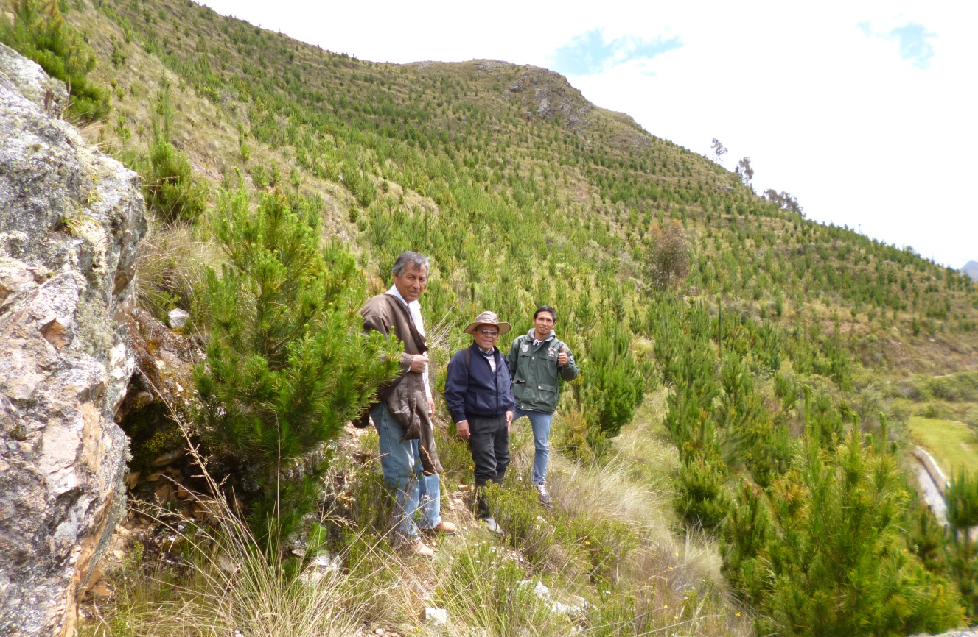
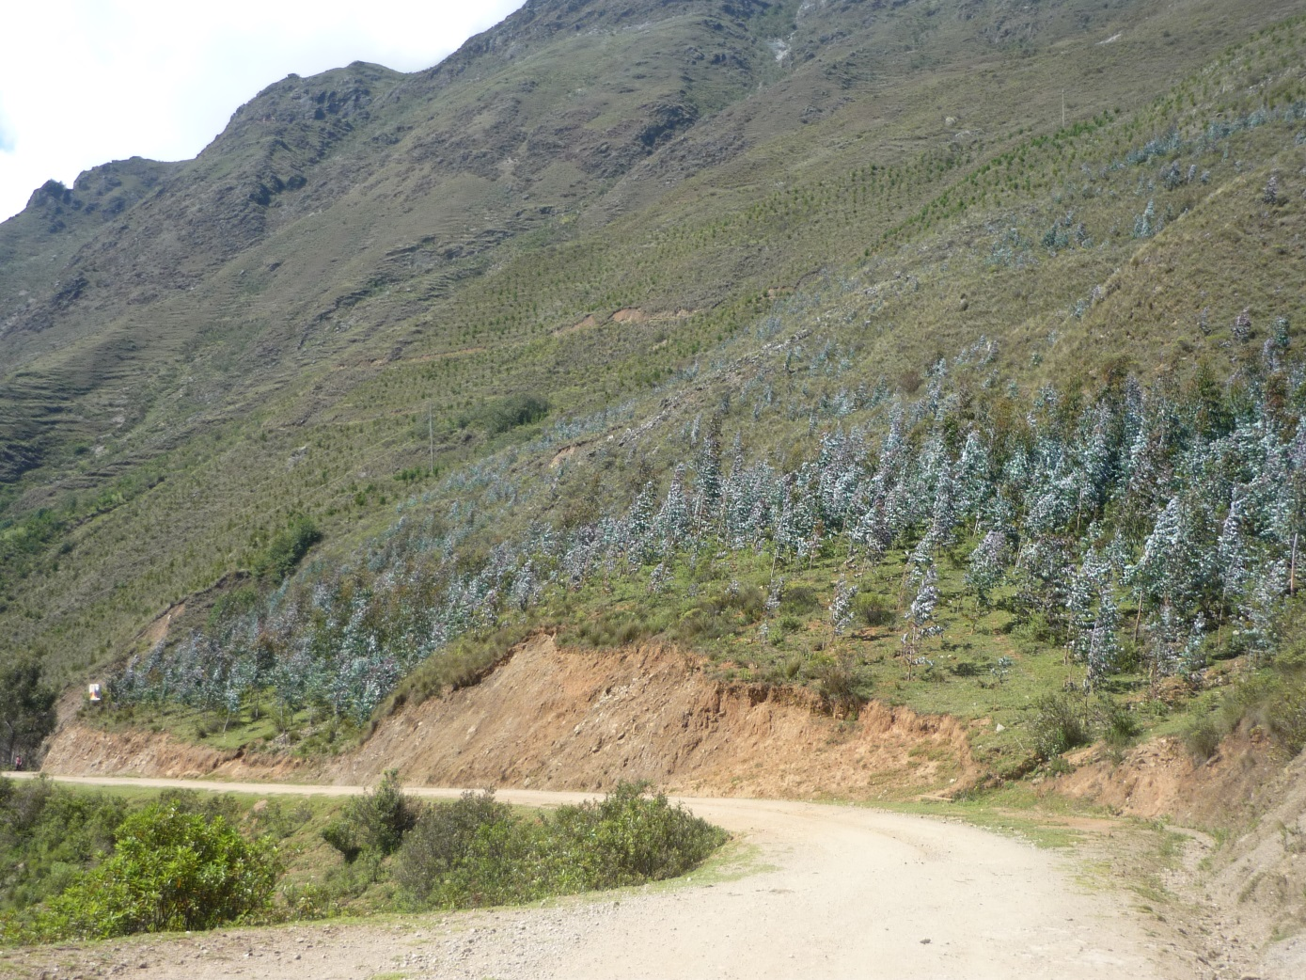
PROYECTO DE INVERSIÓN PÚBLICA
“Forestación y reforestación
para cobertura y protección de suelos en los centros
poblados de la provincia de Huari, región Ancash” (código SNIP 276295)
Notes:
Foto izquierda cambia segùn tema
Color de letra título: 100% negro
Color de letra para parrafo: 80% negro

Slide 16
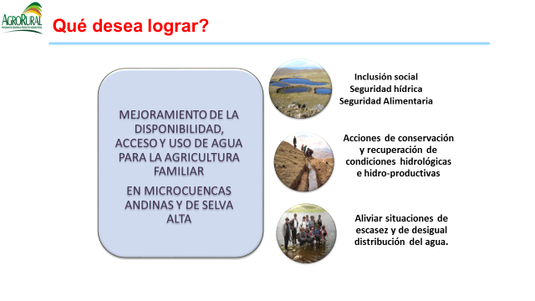
PROG. SNIP 014-2016

Slide 17
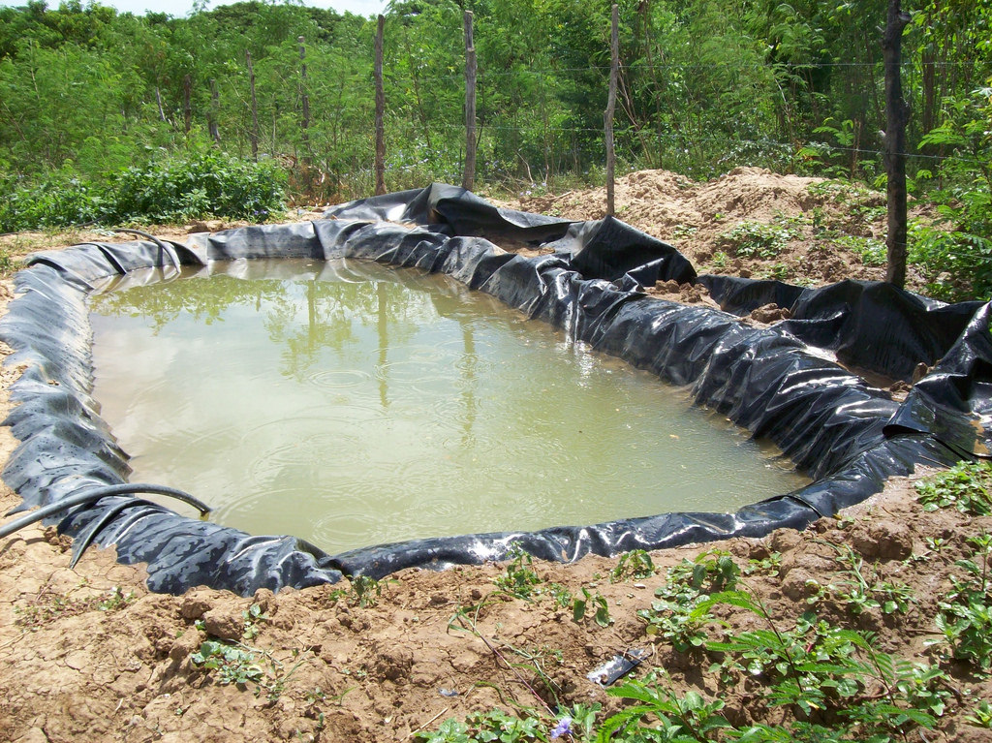
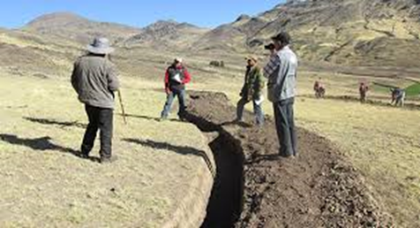
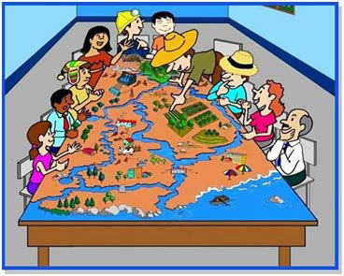
Para lograr el objetivo el Programa de Inversión Pública plantea la ejecución de 02 componentes:
ACONDICIONAMIENTO DEL TERRITORIO HIDRICO PRODUCTIVO LOCAL
(MEDIDAS ESTRUCTURALES)
CONSTRUCCIÓN DE LA GOBERNANZA HIDRICA Y ASISTENCIA TECNICA PARA LA GESTIÓN Y MANEJO DE LOS TERRITORIOS HIDRICOS PRODUCTIVOS LOCALES (MEDIDAS NO ESTRUCTURALES)

Slide 18
MUCHAS GRACIAS
Carolina Israel
cisrael@agrorural.gob.pe
(511) 205 8030 x 4153
Notes:
Logo de OPA, OPD, proyecto especial, siempre va al costado del logo del Minagri.
Siempre se visualiza el logo de la Gestión
Color de letra título: 100% negro
Color para texto adicional: 80% negro

